Slide 1
REACH 2018
Sagatavojiet reģistrācijas pieteikumu kā IUCLID dokumentāciju

Slide 2
Prezentācijas mērķis
Šo prezentāciju un piezīmes ir sagatavojusi ECHA, Eiropas Ķimikāliju aģentūra, lai palīdzētu jums sagatavot prezentāciju par REACH 2018, t. i., esošo vielu pēdējo reģistrācijas termiņu. Jūs varat izvēlēties attiecīgus slaidus un pēc vajadzības tos pārveidot atkarībā no tā, kas ir jūsu mērķauditorija, – uzņēmuma vadība, darbinieki, vides un darba aizsardzības speciālisti, iestādes utt. Prezentāciju varat izmantot bez papildu atļaujas.
Šajā prezentācijā ir sniegts īss pārskats par ECHA REACH 2018. gada ceļveža 5. posmu (Sagatavojiet reģistrācijas pieteikumu kā IUCLID dokumentāciju). Tā ir viena no vairākām prezentācijām par REACH 2018, kas pieejamas ECHA tīmekļa vietnē. Komentārus un ieteikumus lūdzam sūtīt uz: reach-2018@echa.europa.eu.
Juridisks paziņojums. Šajā prezentācijā iekļautā informācija nav uzskatāma par juridisku padomu un juridiskā izpratnē neatspoguļo Eiropas Ķimikāliju aģentūras oficiālo viedokli. Eiropas Ķimikāliju aģentūra neuzņemas nekādu atbildību par šā dokumenta saturu.
Publicēšanas datums: 2017. gada maijs

Slide 3
5. posms. Sagatavojiet reģistrācijas pieteikumu kā IUCLID dokumentāciju
Darbības
Izvēlieties sev piemērotāko veidu, kā piekļūt IUCLID
Izveidojiet vielas datu kopu
Ievadiet vielas datus
Izveidojiet reģistrācijas dokumentāciju
Pārbaudiet reģistrācijas dokumentāciju
Notes:
Šīs ir piecas galvenās darbības šajā reģistrācijas pieteikuma sagatavošanas posmā.

Slide 4
Iegūstiet IUCLID
Tiešsaistes dokumentācija
Tieši REACH-IT
Nav jāinstalē
Ja reģistrējat vielas kā kopīgas iesniegšanas dalībnieks
IUCLID mākonis
Pieejams tiešsaistē ECHA mākoņpakalpojumu vidē
Nav jāinstalē
MVU
IUCLID 6
Pārējos gadījumos varat instalēt IUCLID 6
Pieejams bez maksas IUCLID 6 tīmekļa vietnē
Galddatora vai servera variants
Notes:
IUCLID ir IT lietojumprogramma informācijas par ķīmiskajām vielām pārvaldībai. To var izmantot trīs dažādos veidos, kuru pamatā ir IUCLID 6 tehnoloģija.
Dažos gadījumos dokumentāciju var iesniegt tieši, izmantojot tiešsaistes rīku REACH-IT. Šo iespēju varat izmantot, ja esat reģistrācijas dalībnieks, kas piekritis reģistrācijas kopīgajā daļā iesniegtajai informācijai.
MVU IUCLID ir pieejams ECHA mākoņpakalpojumu vidē. Izmantojot šo iespēju, nav jāraizējas par programmatūras IT aspektu, piemēram, instalēšanas un jauninājumu, pārvaldību.
Varat instalēt IUCLID arī savā datorā. IUCLID var bez maksas lejupielādēt no ECHA tīmekļa vietnes, un tā instalēšana ir ļoti vienkārša. Lejupielādējiet jaunāko, t. i., sesto, versiju.
Ja apmaināties ar failiem ar reģistrētājiem, kas reģistrējuši vielas iepriekšējos termiņos, neaizmirstiet, ka tagad reģistrācijas pieteikumu sagatavošanai jāizmanto IUCLID 6.

Slide 5
IUCLID terminoloģija
Legal entity (tiesību subjekts) – (fiziska vai) juridiska persona, kam ir pienākumi saskaņā ar REACH
Reference substance (standartviela) – dokuments, kurā norādīti vielas galvenie identifikatori (IUPAC nosaukums, CAS un EK numurs)
Endpoint (parametrs) – konkrētas informācijas prasības izpildes rezultāts ≈ vielas īpašība
Universal unique identifier (UUID) (globāli unikāls identifikators (GUID))
Notes:
Izmantojot IUCLID, jūs sastapsieties ar vairākiem terminiem, piemēram:
Legal entity (tiesību subjekts) – tas ir dokuments, kurā sniegta informācija par organizāciju, kas izmanto IUCLID. Saskaņā ar REACH tiesību subjekts ir fiziska vai juridiska persona, kam jāreģistrē viela. IUCLID ievadītā informācija ir paredzēta jūsu uzskaites vajadzībām, jo ECHA izmantos ECHA kontos vai REACH-IT sniegto informāciju. Pēc noklusējuma šis tiesību subjekts jūsu dokumentācijā nav iekļauts.
Reference substance (standartviela) – tas ir dokuments, kurā norādīti vielas vai tās sastāvdaļu galvenie identifikatori, piemēram, IUPAC nosaukums, CAS un EK numurs.
Endpoints (parametri) atspoguļo reģistrējamo vielu īpašības, par kurām jāsniedz informācija ECHA. Informācija par parametriem tiek apkopota IUCLID vielas datu kopā.
Katrs dokuments IUCLID ir atzīmēts ar universal unique identifier (UUID) (globāli unikālu identifikatoru (GUID)), kas ļauj skaidri identificēt konkrētu informāciju.
[Note: Terms in bold in this slide, and in the notes should not be translated]

Slide 6
Izveidojiet vielas datu kopu
Norādiet, kādu vielu reģistrēsiet
Vielas datu kopu varat iegūt no galvenā reģistrētāja vai izveidot pats
Notes:
Vielas datu kopā ir norādīts, uz kādu vielu attieksies reģistrācijas dokumentācija. Jūs jebkurā laikā varat rediģēt vielas datu kopu. Dokumentāciju, ko izveido no datu kopas, pēc izveides nav iespējams rediģēt.
Jūs varat iegūt vielas datu kopu no galvenā reģistrētāja, bet varat arī izveidot pats.

Slide 7
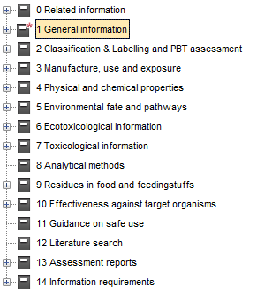
Vielas datu kopas saturs
1. sadaļa. Vielas identifikācija, sastāvs(-i), analītiskā informācija
Notes:
[Note: In this and following four slides only the blue box content to be translated]

Slide 8
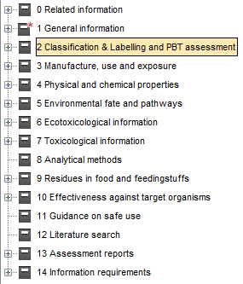
Vielas datu kopas saturs
2. sadaļa. Klasifikācija un marķējums, PBT novērtējums

Slide 9
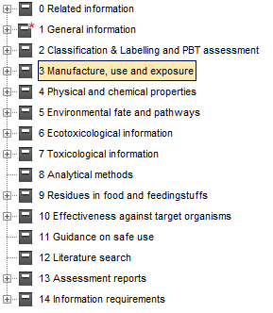
Vielas datu kopas saturs
3. sadaļa. Ražošana, lietošanas veids un iedarbība

Slide 10
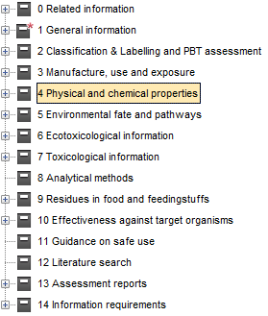
Vielas datu kopas saturs
4.-7. sadaļa. Parametru izpētes kopsavilkumu protokoli (vielas īpašības)

Slide 11
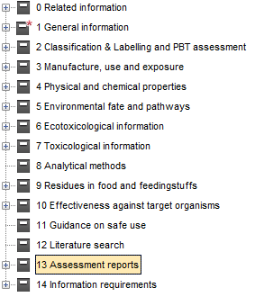
Vielas datu kopas saturs
11. un 13. sadaļa. Drošas lietošanas vadlīnijas un novērtējuma ziņojumi

Slide 12
Ievadiet vielas datus
Katrs kopīgās iesniegšanas līdzreģistrētājs
Vielas identitāte, tostarp piemaisījumi
Pēdējo trīs gadu tonnāža
Lietošanas veidi un apstākļi vielas dzīves ciklā
Galvenais reģistrētājs
Vielas identitātes profils (SIP)
Fizikāli ķīmiskās, toksikoloģiskās un ekotoksikoloģiskās īpašības
Klasifikācijas un marķēšanas informācija
Notes:
Pēc vielas datu kopas izveides varat ievadīt apkopotos datus. Katram līdzreģistrētājam, kas piedalās kopīgajā reģistrācijā, jāiesniedz savs reģistrācijas pieteikums, un jūsu reģistrācijas dokumentācijā jānorāda:
saražotās/importētās vielas identitāte, tostarp koncentrācijas diapazoni un piemaisījumi,
vismaz pēdējo trīs gadu laikā saražotā vai importētā tonnāža,
lietošanas veidi un apstākļi jūsu piegādes ķēdē visā vielas dzīves ciklā.
Ja esat kopīgās reģistrācijas galvenais reģistrētājs, jūsu IUCLID dokumentācijā jānorāda:
vielas identitātes profils. Tiek gaidīts, ka tas precizēs vielas robežas, ko reģistrētāji ir vienojušies aptvert ar kopīgi iesniegtajiem datiem,
SIEF apkopotie bīstamības dati – fizikāli ķīmiskās īpašības, toksiskuma un ekotoksiskuma dati,
ja daži dati netiek sniegti, jāiekļauj pamatojums,
vielas klasifikācija un marķējums, kas atvasināts no apkopotajiem bīstamības datiem.

Slide 13
Ievadiet vielas datus
Katrs līdzreģistrētājs vai galvenais reģistrētājs visu reģistrētāju vārdā
Ja vielas apjoms ir 1–10 tonnas gadā:
drošas lietošanas vadlīnijas
Ja vielas apjoms ir 10–100 tonnas gadā:
vielas noturīgo, bioakumulatīvo un toksisko īpašību novērtējums (PBT novērtējums)
ķīmiskās drošības ziņojums (CSR)
Dalībnieki, kas iesniedz datus vai klasifikācijas un marķēšanas informāciju individuāli
Dati un nepiedalīšanās kopīgajā datu iesniegšanā pamatojums
Notes:
Dažus datus saskaņā ar SIEF panākto vienošanos reģistrētāji var iesniegt kopīgi vai individuāli.
Ievērojot dažus nosacījumus, jūs kā dalībnieks varat iesniegt datus nevis galvenā reģistrētāja, bet savā reģistrācijas dokumentācijā:
jums jāsniedz pamatojums par nepiedalīšanos kopīgajā datu iesniegšanā,
pārliecinieties, ka dokumentācija ir pilnīga un atbilstoša.
Ja pievienojaties SIEF un iegādājaties piekļuves atļauju jau reģistrētai vielai, jums jāpārbauda:
vai jūsu viela atbilst reģistrācijas dokumentācijā minētajam vielas identitātes profilam, t. i., vai vielas sastāvs atbilst robežsastāvam un datu kopa atbilst jūsu vielai;
kopīga CSR gadījumā – vai tas aptver jūsu lietošanas veidus un lietošanas apstākļus;
vai galvenā reģistrētāja sniegtā informācija ir pietiekama, lai jūs varētu ieteikt atbilstošus drošības pasākumus un sagatavot drošības datu lapas.

Slide 14
Ievadiet datus – konfidenciāla komercinformācija (CBI)
Informācija, ko IUCLID var atzīmēt kā konfidenciālu:
uzņēmuma nosaukums
vielas lietošanas veidi
tonnāžas diapazons utt.
Jāsniedz izsmeļošs pamatojums
Jāmaksā nodeva
Konfidencialitātes prasības un pamatojumu izvērtē
Akceptēšanas gadījumā informāciju nepublicē ECHA tīmekļa vietnē
Notes:
Lielākā daļa no jūsu reģistrācijas dokumentācijā minētās informācijas tiks publicēta ECHA tīmekļa vietnē. Dažas detaļas, piemēram, jūsu uzņēmuma nosaukums un vielas lietošanas veidi, tiks publicētas, ja nebūsiet norādījis, ka tās ir konfidenciālas.
Jums IUCLID būs jānorāda, ka nevēlaties, lai šī informācija tiktu publicēta. Tad jums IUCLID būs jāievada izsmeļošs pamatojums un jāsamaksā nodeva papildus reģistrācijas maksai. Pēc reģistrācijas ECHA izskatīs visas jūsu konfidencialitātes prasības.
Noderīgas saites
https://echa.europa.eu/regulations/reach/registration/publishing-information-from-dossiers

Slide 15
Izveidojiet reģistrācijas dokumentāciju
Izveidojiet dokumentāciju = tikai lasāmu ECHA iesniedzamo vielas datu momentuzņēmumu
Izvēlieties pareizo reģistrācijas veidu
Galvenā reģistrētāja vai dalībnieka dokumentācija
Tonnāžas diapazons (1–10 vai 10–100 tonnas gadā)
Standarta vai starpprodukta (stingri kontrolētos apstākļos) reģistrācija
Notes:
Pēc visu datu ievadīšanas varat izveidot dokumentāciju.

Slide 16
Pārbaudiet reģistrācijas dokumentāciju
Izmantojiet IUCLID funkcijas, lai pārbaudītu, vai dokumentācijā ir iekļauta visa vajadzīgā informācija
Validācijas palīgrīks – palīdz nodrošināt iesniedzamās dokumentācijas pilnīgumu (to var izmantot arī, lai pārbaudītu datu kopu, t. i., pirms dokumentācijas izveides)
Informācijas izplatīšanas priekšskatījums – ļauj pārbaudīt, kura dokumentācijas informācija būs publiski pieejama ECHA tīmekļa vietnē
Notes:
Pēdējais solis pirms iesniegšanas ir izveidotās dokumentācijas pārbaude. IUCLID ir divas īpašas funkcijas, kas palīdz pārbaudīt dokumentāciju.
Nozīmīgākā funkcija ir validācijas palīgrīks. Tas pirms iesniegšanas palīdz pārbaudīt iesniedzamās dokumentācijas pilnīgumu. Validācijas palīgrīku var izmantot arī, lai pirms dokumentācijas izveides pārbaudītu datu kopu. Jāievēro, ka validācijas palīgrīks neietver manuālās pārbaudes, ko veic ECHA.
Informācijas izplatīšanas priekšskatījums parāda, kura jūsu dokumentācijas informācija būs publiski pieejama ECHA tīmekļa vietnē
Izmantojiet šīs funkcijas un nosakiet, vai jums nav jāveic izmaiņas datu kopā un jāizveido jauna dokumentācija.
Noderīgas saites
Informācija par manuālajām pārbaudēm, veicot pilnīguma pārbaudi: https://echa.europa.eu/manuals

Slide 17
Daži padomi par IUCLID 6
Savas datu kopas satura rādītājā izvēlieties skatu, kas atbilst jūsu vielas tonnāžai un jūsu lomai kopīgajā iesniegšanā
Izmantojiet validācijas palīgrīku, lai pirms dokumentācijas izveides pārbaudītu datu kopu un vēlāk pārbaudītu dokumentāciju
Uzklikšķiniet ar peles labo pogu, lai piekļūtu IUCLID 6 izvēlnes opcijām

Slide 18
Daži padomi par IUCLID 6
Jums vajadzīga palīdzība, lai aizpildītu laukus? Izmantojiet palīdzības sistēmu, nospiežot F1
Centieties nepārrakstīt informāciju – izmantojiet IUCLID 6 sarakstus un veidnes
Dažiem brīvteksta laukiem ir pieejamas teksta veidnes, kas palīdz aizpildīt šos laukus
Ja jums vajadzīgs ar IUCLID lietošanu saistīts atbalsts, sazinieties ar ECHA

Slide 19
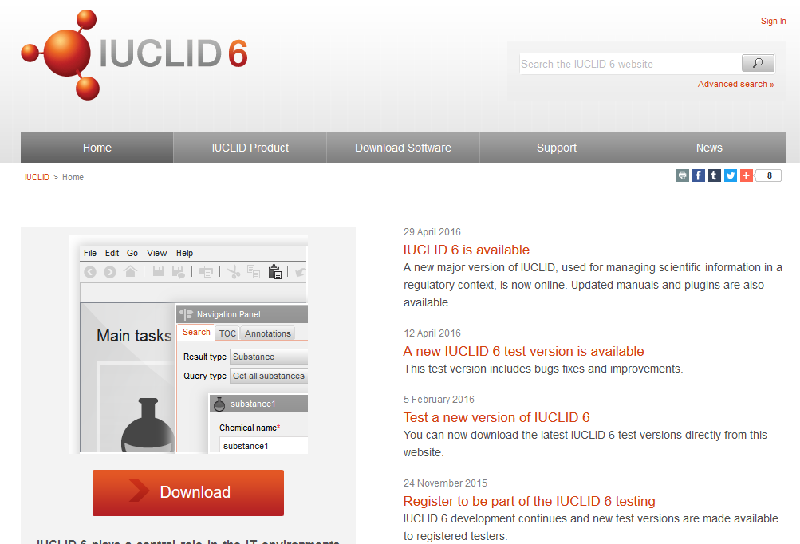
IUCLID 6 tīmekļa vietne
Abonējiet jaunāko informāciju par IUCLID 6
Piekļūstiet pieejamajai dokumentācijai un lejupielādējiet vajadzīgo variantu
Notes:
Pēc lietotāja konta izveides varat abonēt jaunumus.
Vairumā gadījumu lietotāji izvēlas lejupielādēt un instalēt IUCLID galddatora variantu. Tas paredzēts individuāliem lietotājiem, kas piekļūst IUCLID, izmantojot savus datorus.
Noderīgas saites
https://iuclid6.echa.europa.eu/

Slide 20
ECHA mākoņpakalpojumi
Vienmēr pieejama lietojumprogrammas jaunākā versija
Piekļuve no ECHA tīmekļa vietnes
Paredzēti MVU lietotājiem, lai sagatavotu dokumentāciju REACH 2018. gada reģistrācijai
Iespēja strādāt pārlūkā bez vajadzības instalēt lietojumprogrammu savā datorā
Pieejamība drošā mākoņvidē 24/7 režīmā no jebkuras vietas
Pieejama lietojumprogrammas izmēģinājumversija
Augstāks datu drošības līmenis, pateicoties mazākam vietējo kopiju skaitam
Samazināts datu zuduma risks (ECHA pārvalda dublējumus)
Lietotājiem nav ar instalēšanas un aparatūras pārvaldību saistītu izmaksu
Viegli strādāt no jebkuras vietas (vienkāršāka attālināta piekļuve) un saņemt konsultantu palīdzību
Uzlabota tiešsaistes atbalsta iespējas
Notes:
Ja esat MVU, kas gatavo dokumentāciju REACH 2018. gada reģistrācijai, apsveriet iespēju izmantot ECHA mākoņpakalpojumus, kas ļaus samazināt vajadzību pēc tehniskā atbalsta.
Noderīgas saites
https://echa.europa.eu/support/dossier-submission-tools/echa-cloud-services

Slide 21
Atcerieties
Izvēlieties sev piemērotāko IUCLID variantu
Ieplānojiet pietiekami daudz laika datu ievadīšanai un pārliecinieties, ka dokumentācija ir gatava iesniegšanai
Atbalsts pieejams https://echa.europa.eu/reach-2018
Sazinieties ar ECHA, ja jums vajadzīgs papildu atbalsts

